Slide 2

Reunião de Acompanhamento
TPL-DRO
Templates
NOV/2004

Slide 3
Reunião de Acompanhamento TPL-DRO
Pontos a serem discutidos
1 - Cronograma Desenvolvimento – Sob Ajustes
2 - Plano de Manutenção
3 - Detalhamento das tarefas do pacote 03

Slide 4
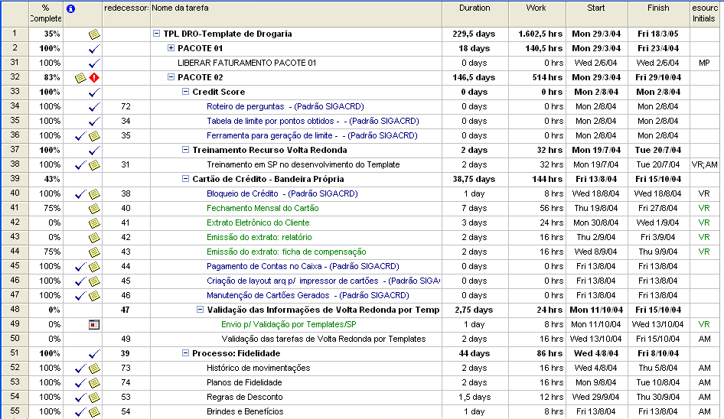
Reunião de Acompanhamento TPL-DRO
1 - Cronograma Desenvolvimento – (1/5)

Slide 5
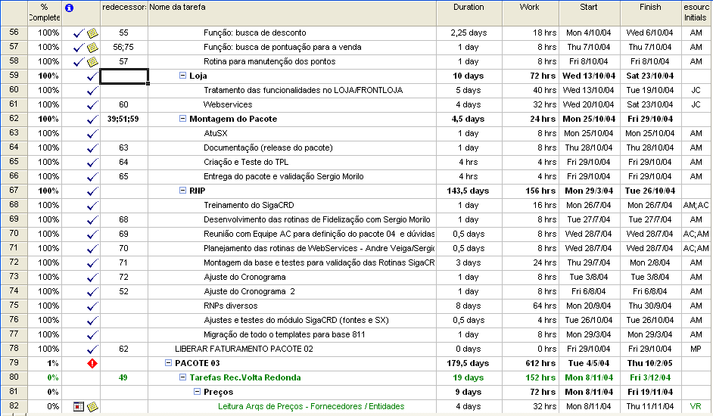
Reunião de Acompanhamento TPL-DRO
1 - Cronograma Desenvolvimento – (2/5)

Slide 6
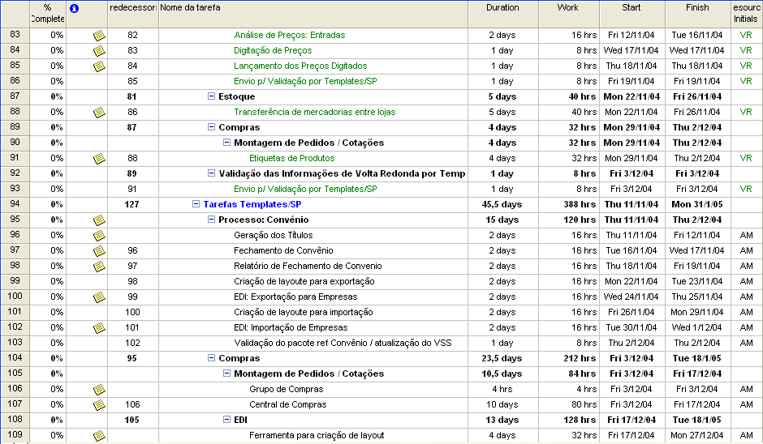
Reunião de Acompanhamento TPL-DRO
1 - Cronograma Desenvolvimento – (3/5)

Slide 7
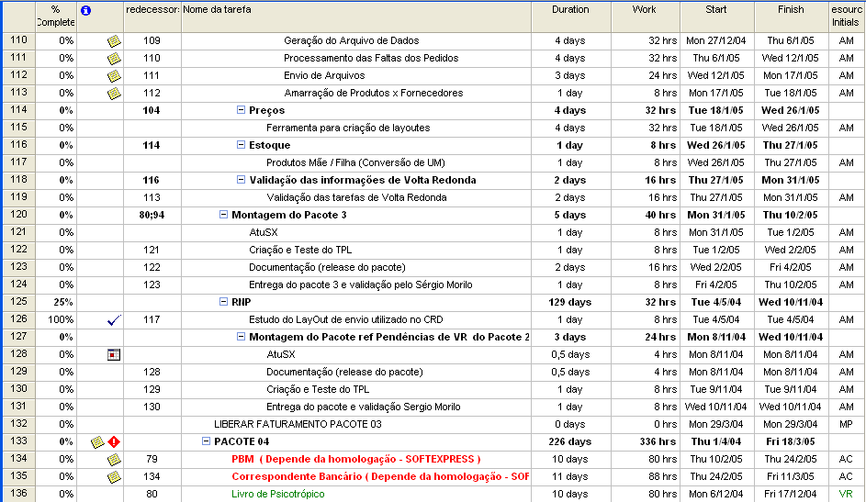
Reunião de Acompanhamento TPL-DRO
1 - Cronograma Desenvolvimento – (4/5)

Slide 8
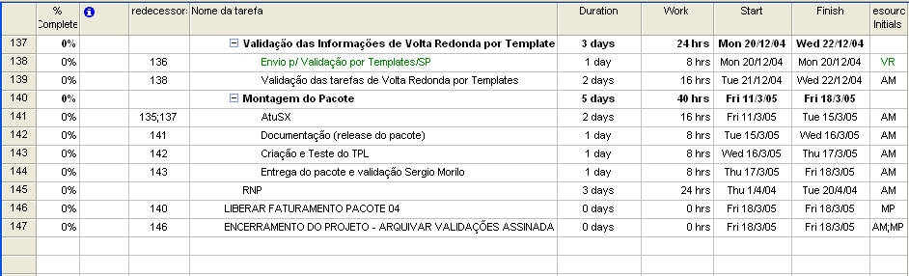
Reunião de Acompanhamento TPL-DRO
1 - Cronograma Desenvolvimento – (5/5)

Slide 9
Reunião de Acompanhamento TPL-DRO
1 - Cronograma Desenvolvimento
Pontos de Atenção!! – (Não previsto no Cronograma)
Tendência de maior manutenção, portanto menor carga de desenvolvimento.
A Equipe de Automação Comercial, responsável pelas tarefas ID = 134 – PBM e 135 – Correspondente Bancário, alertou para um possível atraso na entrega das tarefas devido a uma data específica data para Homologação das rotinas TEF. Essa data é dada pela SoftExpress. Possível data para a metade de Março/2005.
Acarretou um prazo maior na entrega do produto devido aos fatores:
  O processo de convênio ser transferido para o pacote 03;
  As tarefas de VR não estão contempladas no pacote 02, portanto terá que ser validada e toda a rotina de testes, montagem do pacote terá que ser refeita.
  Retorno das validações pelo Sergio Morilo, terão que ser revisadas ainda (não prevista no cronograma).

Slide 10
Reunião de Acompanhamento TPL-DRO
2 - Plano de Manutenção
Qual é o plano de manutenção que vamos adotar?
Cliente
Abre Bops comum
Loja
ERP
AM encaminha para Autom.Coml. Caso Seja CRD.
SigaCRD
Envia email detalhado AM.
Identifica qual é o Problema.
TPL
Área de Templates trata a NC

